Slide 1


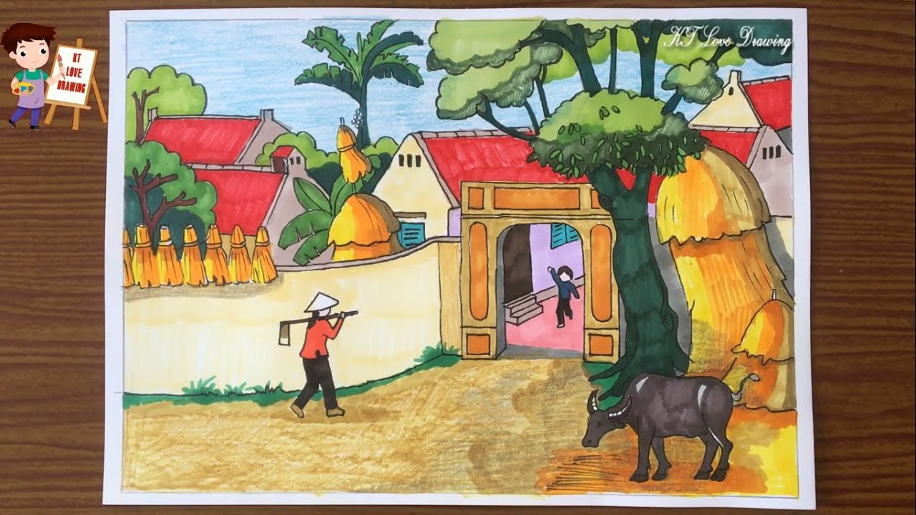
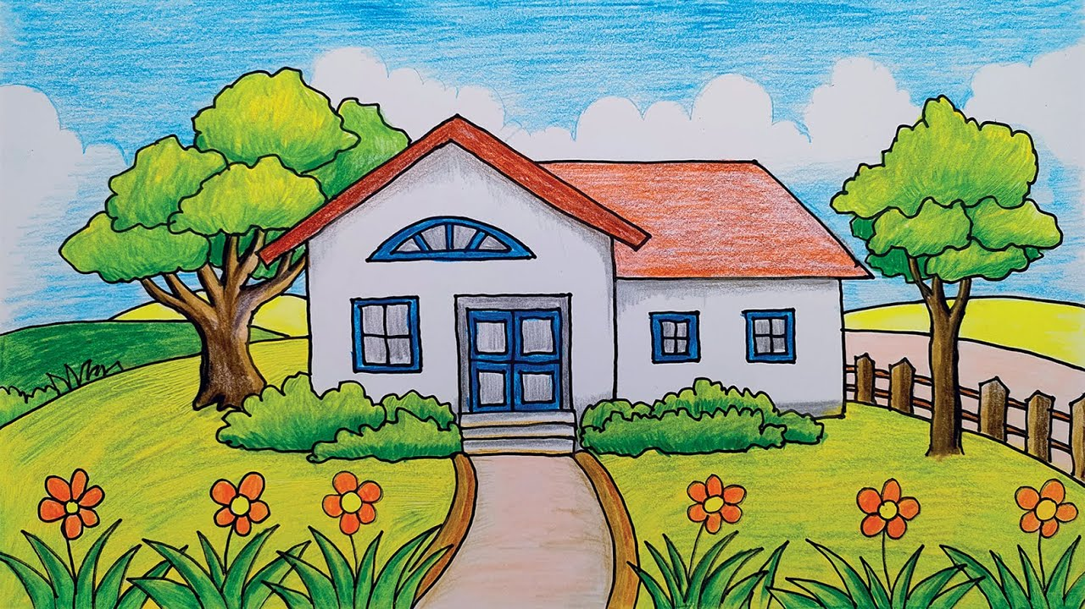
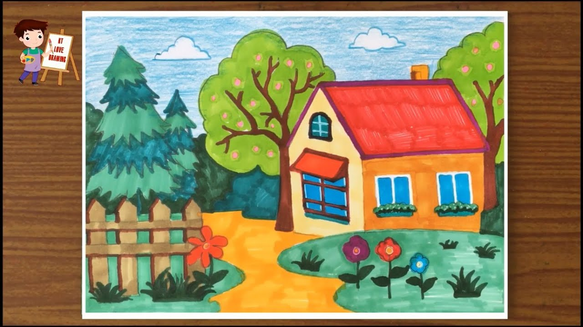
LỚP 7
Gv: Trần Thị Thu Thủy
Trường THCS Nguyễn Gia Thiều

Slide 2
Tiết 13, 14, 15- BÀI 7: NGÔI NHÀ TRONG TRANH

Slide 3
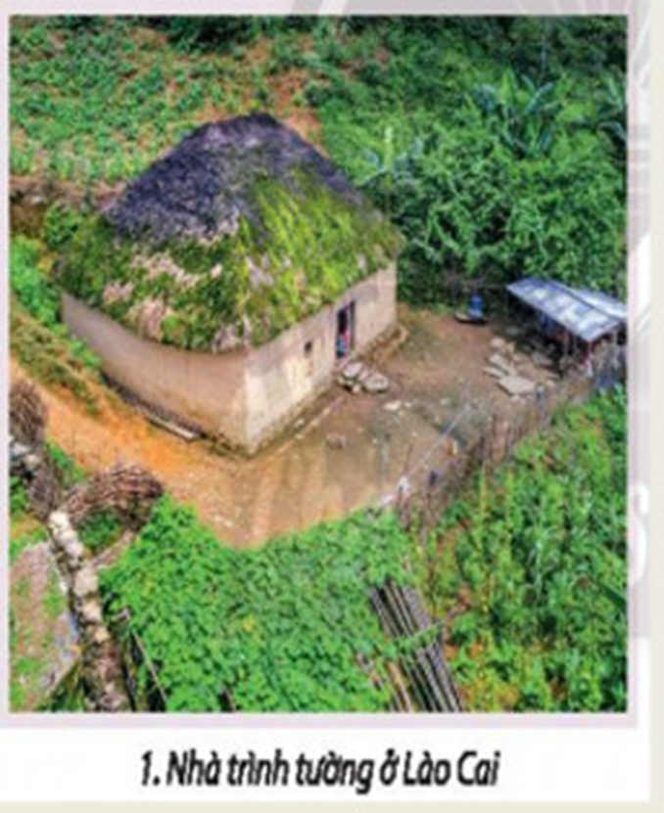


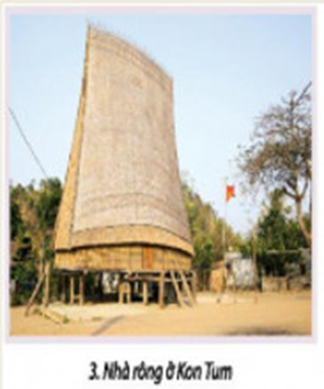
I. Khám phá ngôi nhà trong tự nhiên
* Quan sát và cho biết:
- Hình khối và các bộ phận chính của mỗi ngôi nhà?
Ngôi nhà được tạo nên từ hình khối nào?
Tỉ lệ giữa các hình khối như thế nào?
- Màu sắc đậm nhạt tạo nên bởi ánh sáng?
Màu sắc của ngôi nhà như thế nào?
Chi tiết nào thể hiện nét đặc trưng riêng của từng ngôi nhà?
- Khung cảnh xung quanh?
Cảnh vật xung quanh ngôi nhà như thế nào?
Ngôi nhà thuộc vùng địa lí nào

Slide 4
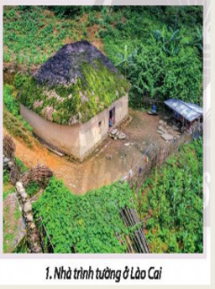
I. Khám phá ngôi nhà trong tự nhiên
- Nhà hình vuông, 4 mái hình chóp, ở chính giữa là cổng đi vào
- Nhà có màu vàng làm từ đất sét
- Xung quanh là đồi núi, cỏ cây
Kiến trúc phổ biến ở miền núi phía Bắc

Slide 5
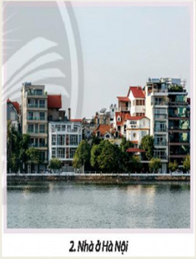
I. Khám phá ngôi nhà trong tự nhiên
- Nhà hình vuông hoặc HCN, tầng trên đều có mái tôn hoặc mái bằng
- Nhà có đa dạng màu sắc
- Xung quanh nhà sàn sát nhau..
Kiến trúc phổ biến ở thành phố, đô thị

Slide 6
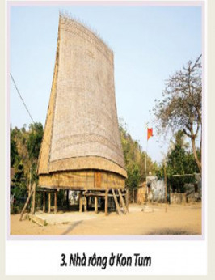
I. Khám phá ngôi nhà trong tự nhiên
- Nhà sàn mái nhọn xuôi dốc hình lưỡi rìu, làm bằng cỏ tranh , tre, gỗ.
- Nhà có màu nâu nhạt vàng tối của cỏ, lá khô
- Xung quanh đất trống rừng cây.
Kiến trúc vùng núi Tây Nguyên

Slide 7

I. Khám phá ngôi nhà trong tự nhiên
- Nhà vuông hoặc HCN, có mái nhọn nổi trên mặt nước
- Nhà có đa dạng màu sắc
- Xung quanh nhà là nước
Kiến trúc vùng Đồng bằng sông Cửu Long

Slide 8
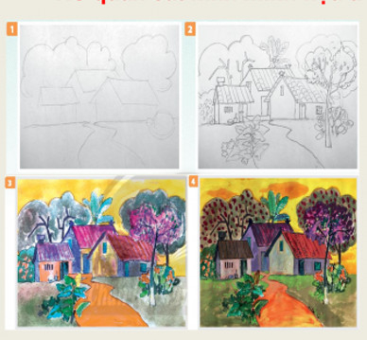
II. Cách vẽ ngôi nhà có hình khối và cảnh vật xung quanh
- Bước nào là bước xác định cho bố cục bức tranh ?
- Bước nào là bước hể hiện hoà săc chủ đạo trong tranh?
- Các chi tiết của ngôi nhà vẽ khi nào?

Slide 9
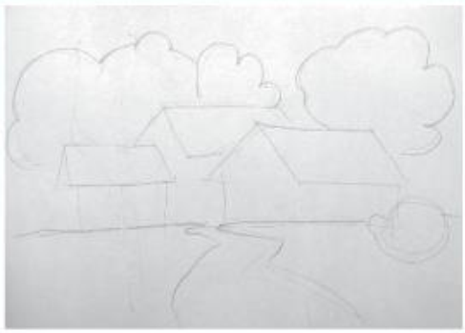
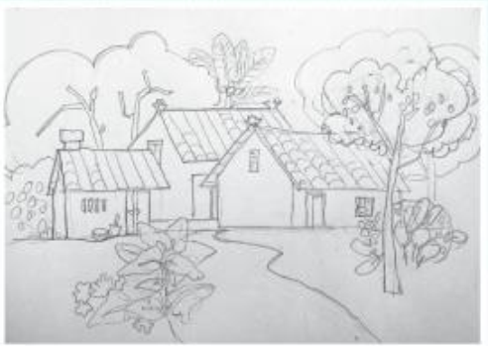
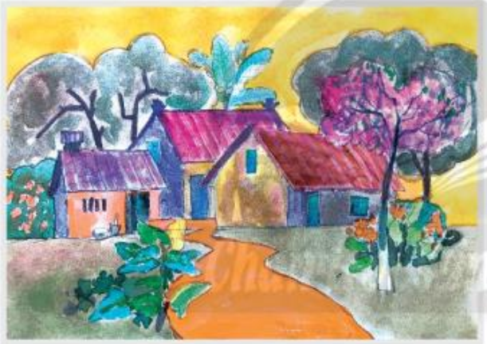
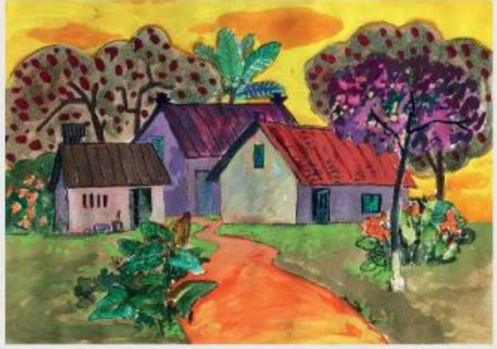
II. Cách vẽ ngôi nhà có hình khối và cảnh vật xung quanh
B1: Vẽ phác để xác định ngôi nhà và cảnh vật trên giấy
B2: Vẽ hình khối chi tiết và cảnh vật phía sau, phía trước của ngôi nhà
B1
B2
B3: Vẽ màu khái quát
B4: Vẽ màu chi tiết dễn tả đặc điểm ngôi nhà và cảnh vật
B3
B4

Slide 10



Kết luận
Hình khối và không gian của ngôi nhà trong tranh có thể được diễn tả với cảnh vật ở gần thường tỉ lệ lớn và sắc độ đậm nhạt rõ, cảnh vật ở xa nhỏ và mờ hơn.

Slide 11
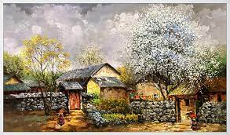
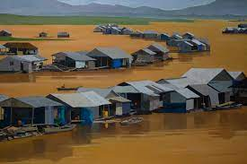
III. Vẽ tranh về ngôi nhà yêu thích
Hình dung hoặc quan sát ngôi nhà em yêu thích.
Thực hiện bài vẽ theo hướng dẫn

Slide 12
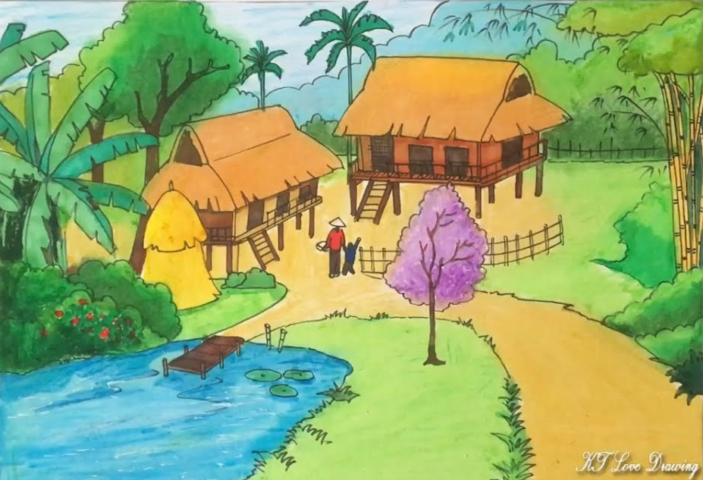
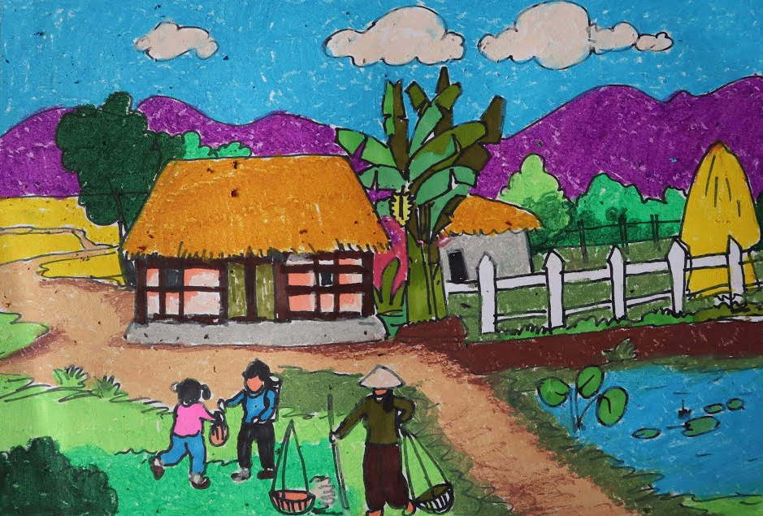
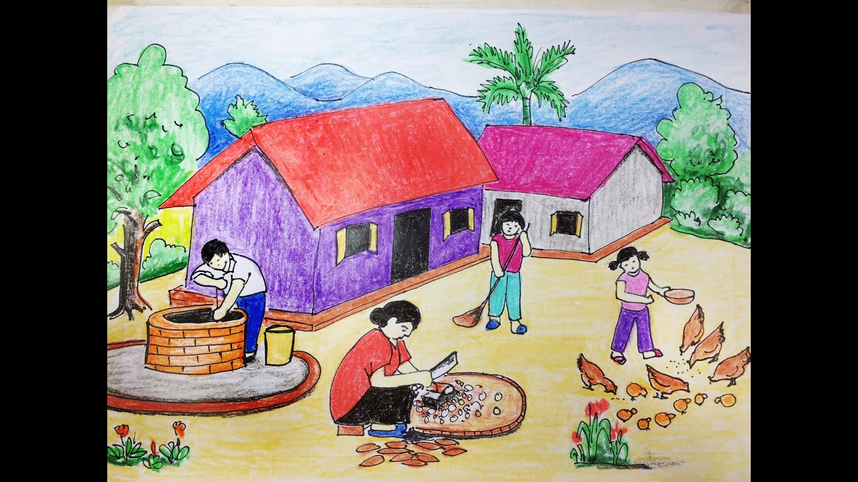

Slide 13
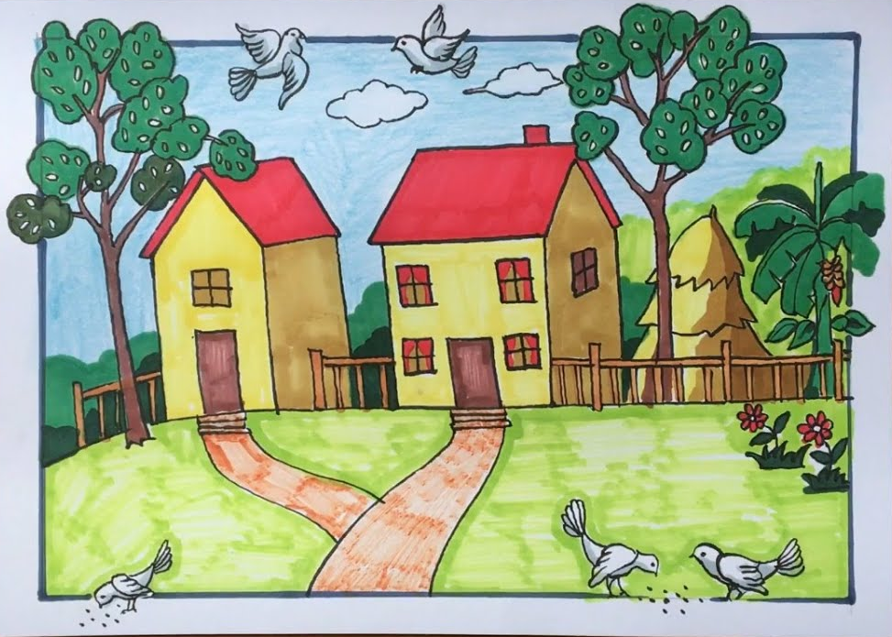
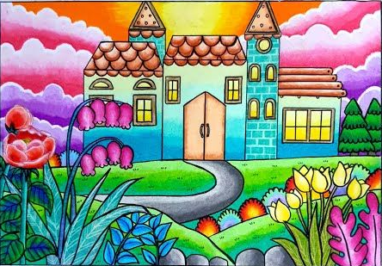
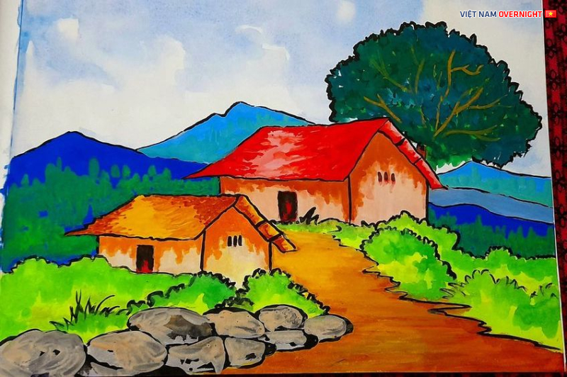

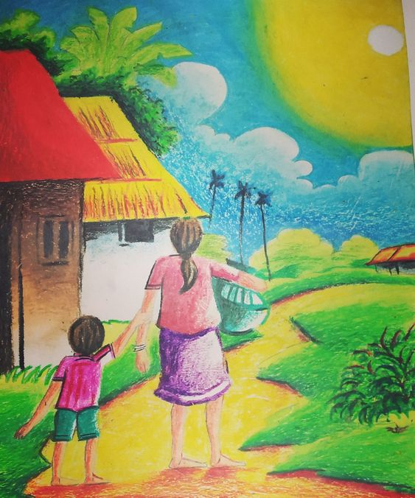

Slide 14
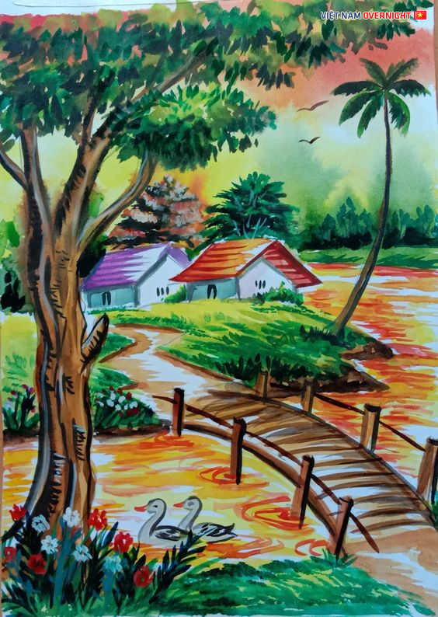
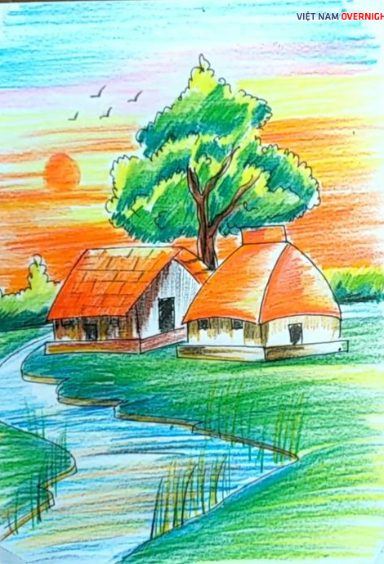
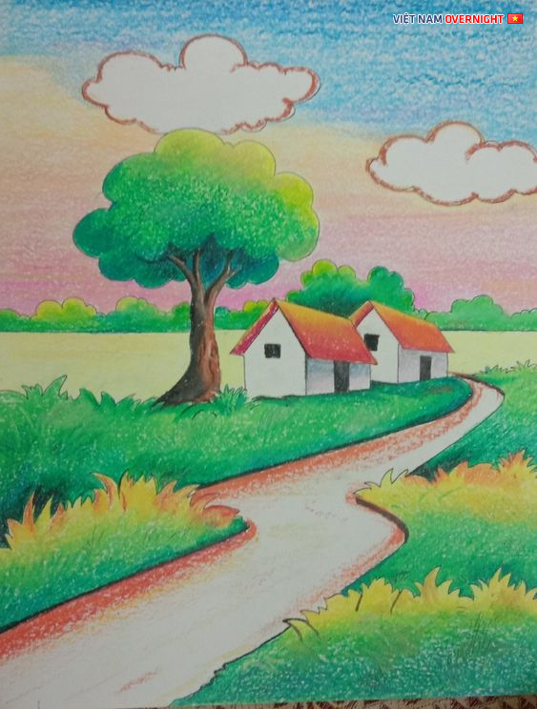

Slide 15
IV. Trưng bày và giới thiệu sản phẩm
* Nêu cảm nhận và phân tích về:
+ Bài vẽ em yêu thích.
+ Cảnh vật và hòa sắc của bài vẽ.
+ Hình khối , độ đậm nhạt tạo không gian trong bài vẽ.
+ Ý tưởng điều chỉnh để bài vẽ hoàn thiện hơn.
* Chia sẻ về bức tranh ngôi nhà mà em biết.

Slide 16
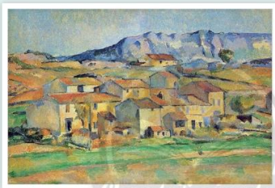
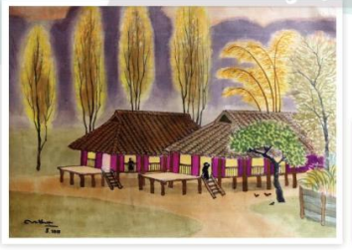
V. Tìm hiểu cách diễn tả ngôi nhà trong tranh của họa sĩ
1. Paul Gezanne( Pôn xê- dan,) Xóm ở Payennet
( Pây- en -nét) gần Gardanne(Ga- đan)
1886- 1890. sơn dầu trên vải 62,5 cm x 91cm
2. Nguyễn Thụ, Ngôi nhà của dân tộc Tày 2013
lụa, 50cm x 70cm

Slide 17
V. Tìm hiểu cách diễn tả ngôi nhà trong tranh của họa sĩ
Kết luận : Vẻ đẹp tạo hình những ngô nhà ở các vùng địa lí khác nhau tạo nên những tác phẩm mĩ thuật phong phú đa dạng.

Slide 18


DẶN DÒ
Hoàn thành bài nếu ở lớp chưa xong
Chuẩn bị dụng cụ học tập cho tiết học sau
Xem trước nội dung bài 8: Chao đèn trong trang trí kiến trúc

